Slide 1


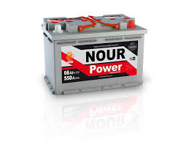
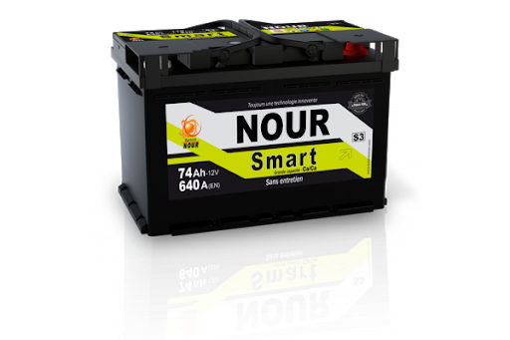
SNA NOUR
REVUE KPI
Juin 2023

Slide 2
SOMMAIRE
Revue des actions issues de la dernière Revue KPI
Sécurité
Ressources Humaines
Qualité SAV
Production SNA1
Qualité SNA1
Maintenance SNA1
Production SNA2
Qualité SNA2
Maintenance SNA2
CNQ
Logistique
Nouveaux Projets

Slide 3
HSE

Slide 4
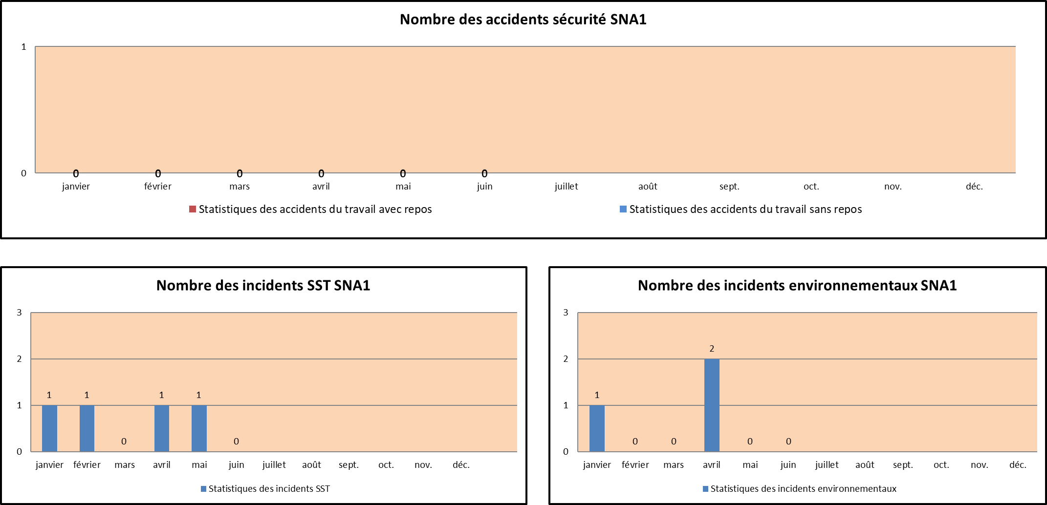
Accidents & Incidents SNA1

Slide 5
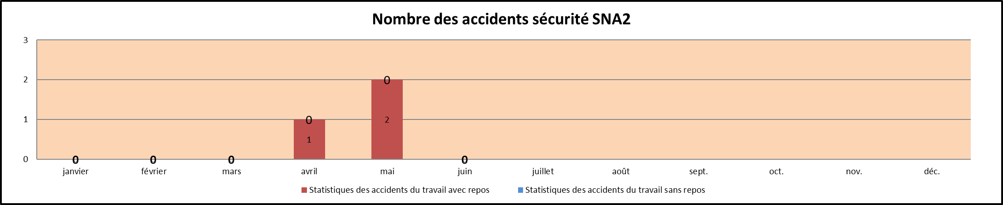
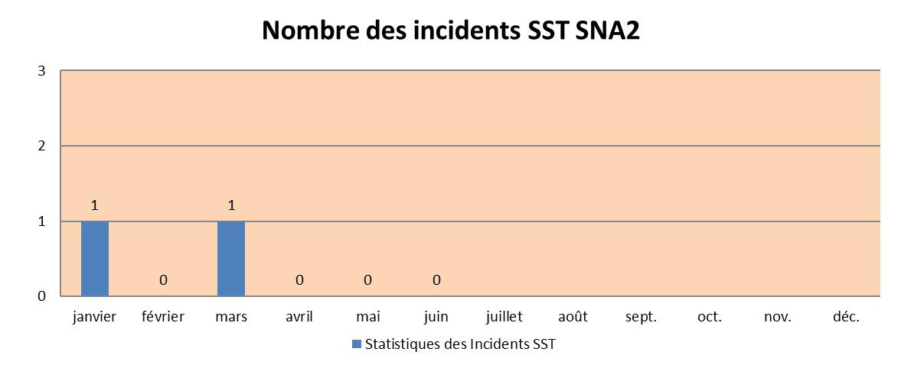
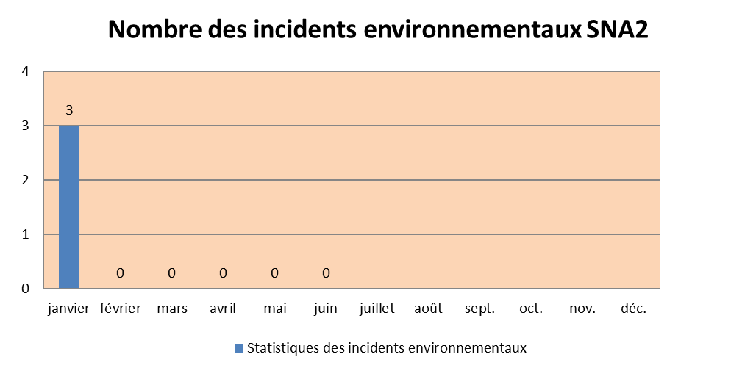
Accidents & Incidents SNA2

Slide 6
Ressources Humaines

Slide 7
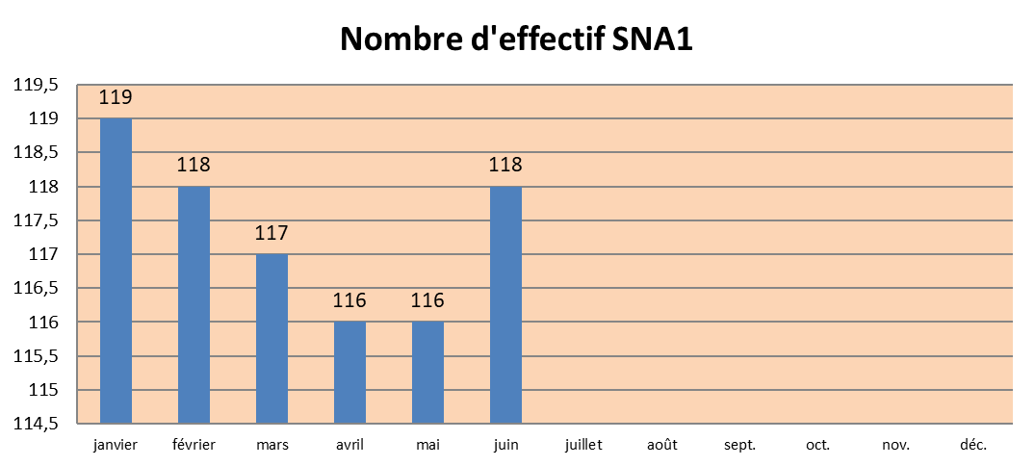
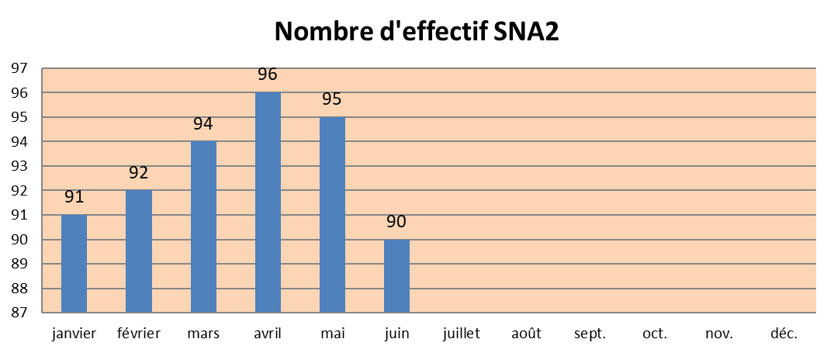
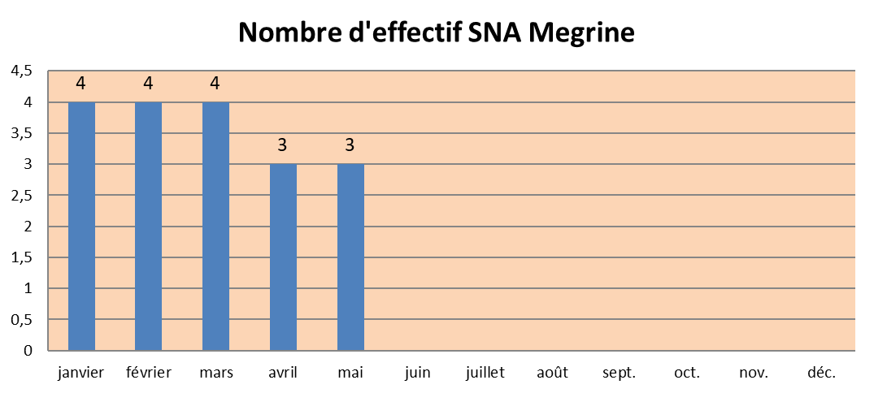
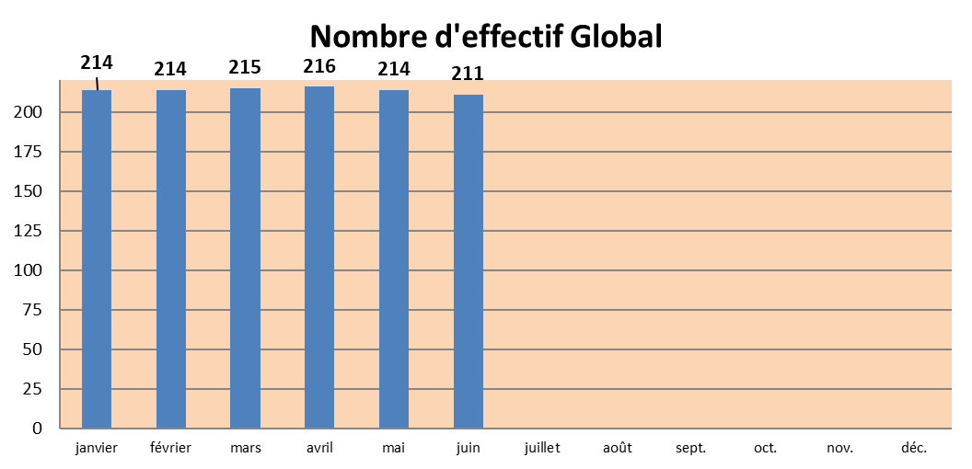
Ressources Humaines SNA
*Nbr d’effectif Global: somme Nbr d’effectif SNA1+SNA2+SNA Megrine

Slide 8
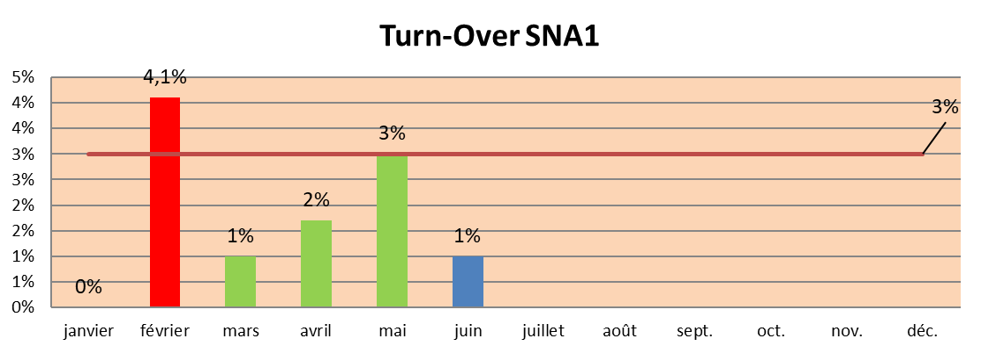
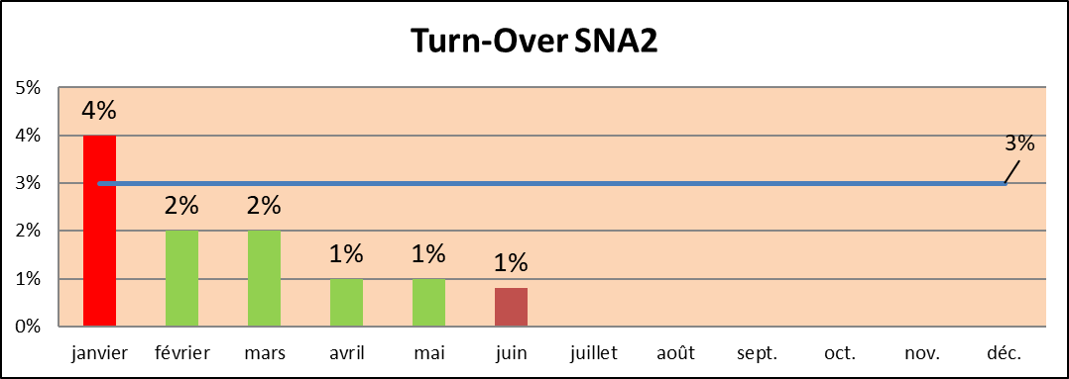
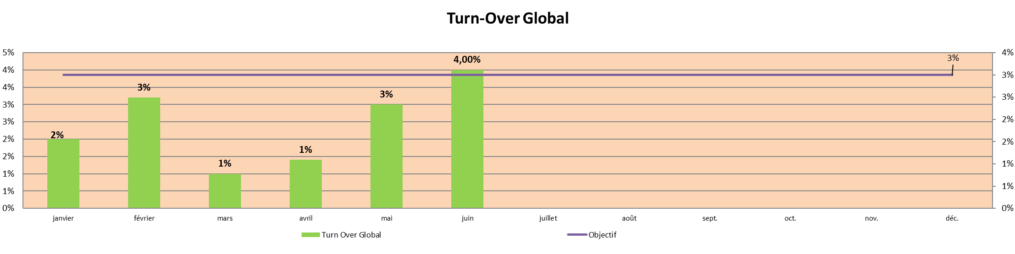
Ressources Humaines
Turn Over

Slide 9
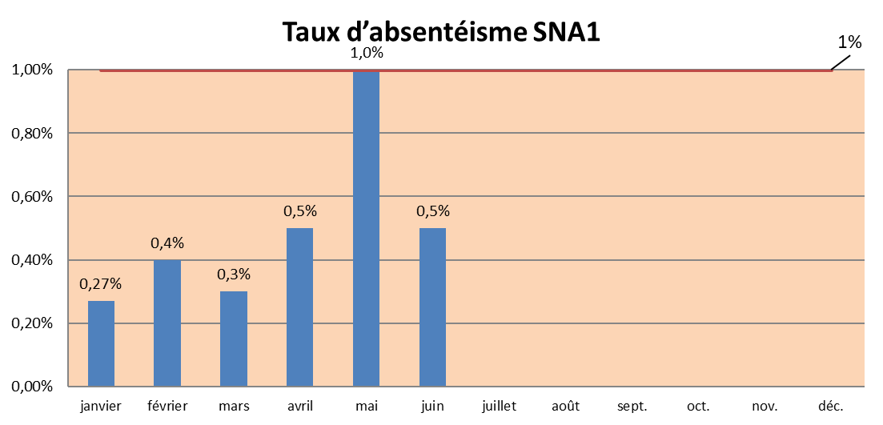
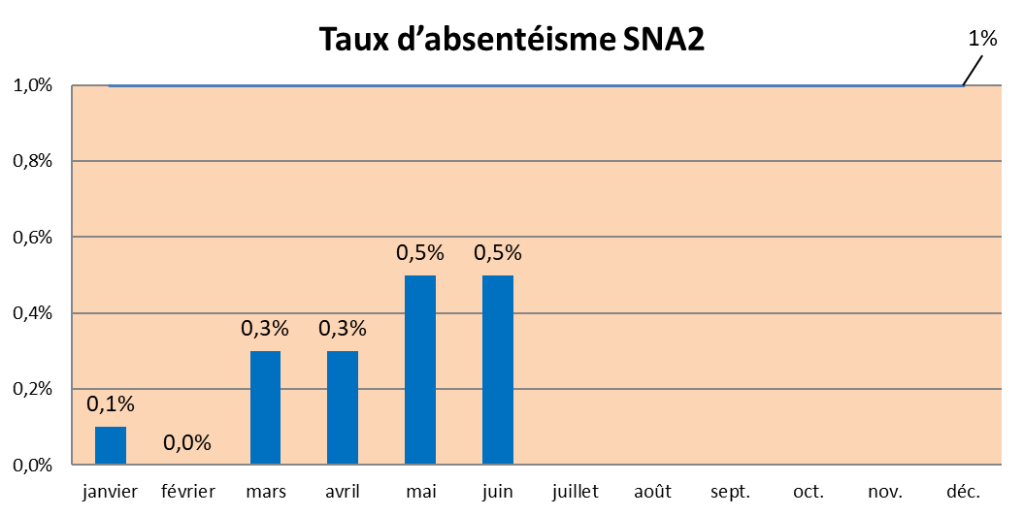
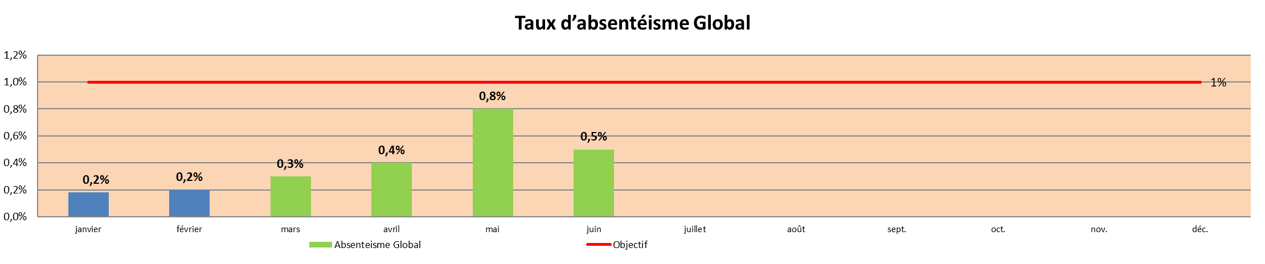
Ressources Humaine
Absentéismes

Slide 10
Résultats Qualité Retour SAV

Slide 11
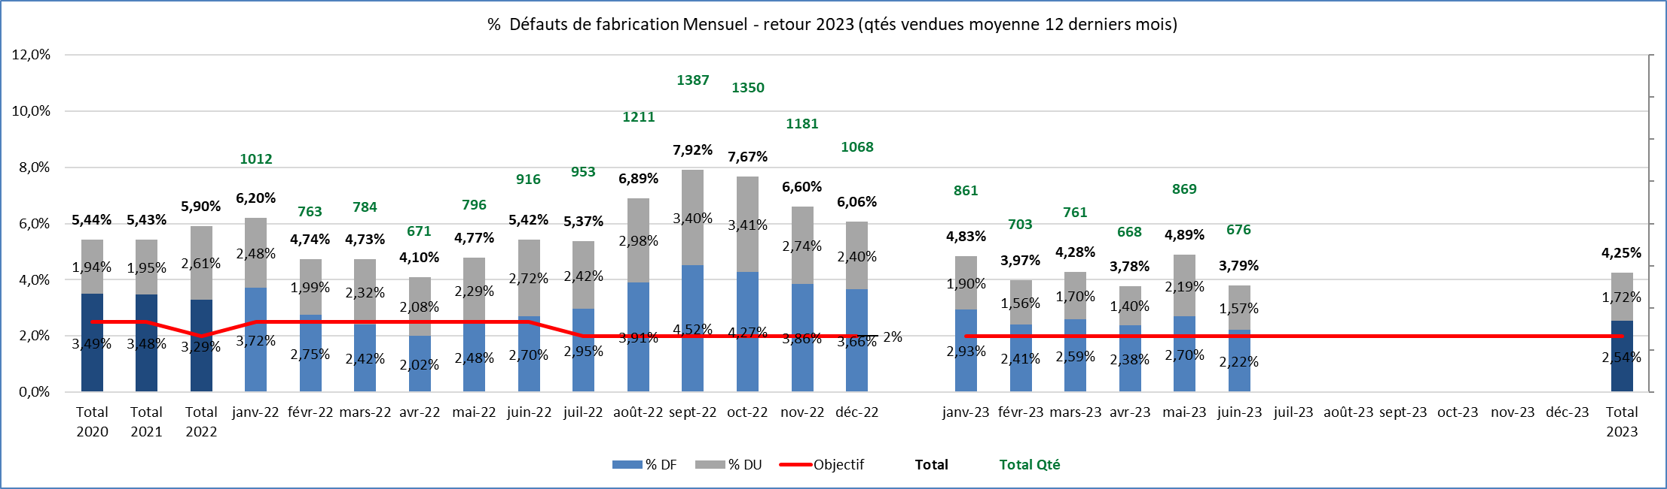
Résultats Qualité Retour SAV
Marché Local (Après autopsie)

Slide 12
Résultats Qualité Retour SAV
Marché Local (Après autopsie)
Période: Janvier – Juin (Moyenne vente 12 derniers mois)
Année | Total vente |  | Qté retour | % Retour total | 2021 | 2020 | 2019 | 2018 | 2017
2021 | 95275 | Total retour | 4216 | 4,43% | 7,2% | 59,3% | 30,9% | 1,9% | 0,5%
 |  | Retour DF | 2624 | 2,75% | 10,3% | 56,5% | 31,1% | 1,6% | 0,3%
Année | Total vente |  | Qté retour | % Retour total | 2022 | 2021 | 2020 | 2019 | 2018
2022 | 98917 | Total retour | 4942 | 5,00% | 8,0% | 61,5% | 28,7% | 1,3% | 0,3%
 |  | Retour DF | 2651 | 2,68% | 11,9% | 67,1% | 19,7% | 0,9% | 0,2%
Année | Total vente |  | Qté retour | % Retour total | 2023 | 2022 | 2021 | 2020 | 2019
2023 | 105928 | Total retour | 4507 | 4,25% | 4,6% | 59,8% | 31,4% | 2,6% | 0,4%
 |  | Retour DF | 2688 | 2,54% | 6,1% | 59,9% | 30,8% | 1,8% | 0,4%
Depuis la mise en place du testeur: 2640 batteries sont retournées
 | Détectable | Non détectable
Qté | 845 | 1795
% qté retour après testeur | 32% | 68%

Slide 13
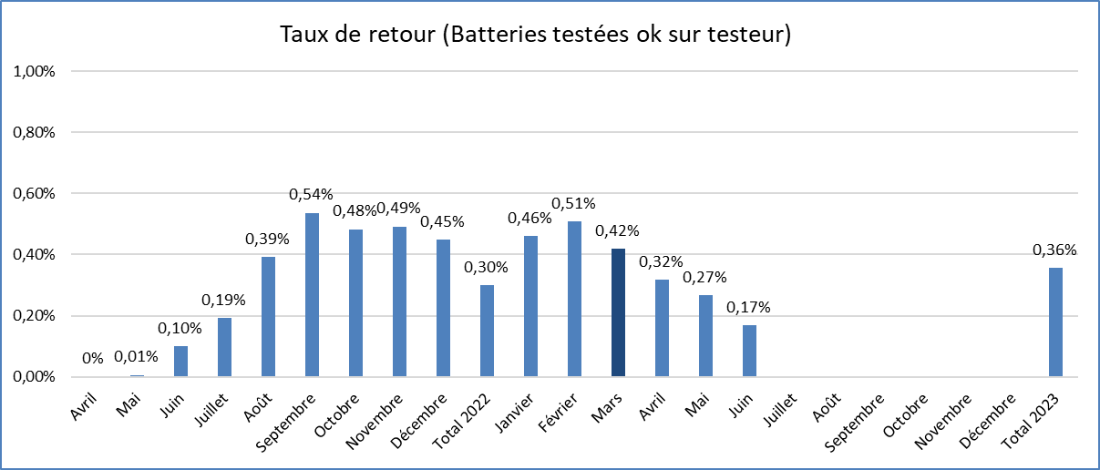
Batteries retour SAV jugées bonnes sur testeur
2022 | Janvier | Février | Mars | Avril | Mai | Juin | Juillet | Août | Septembre | Octobre | Novembre | Décembre | Total
Non détectés par testeur |  |  |  | 0 | 2 | 18 | 35 | 74 | 102 | 97 | 88 | 79 | 467
Moy qté vendue 12 mois |  |  |  | 16359 | 16675 | 16900 | 17735 | 17583 | 17523 | 17590 | 17900 | 17603 | 155867
Taux de retour |  |  |  | 0% | 0,01% | 0,10% | 0,19% | 0,39% | 0,54% | 0,48% | 0,49% | 0,45% | 0,30%
2023 | Janvier | Février | Mars | Avril | Mai | Juin | Juillet | Août | Septembre | Octobre | Novembre | Décembre | Total
Non détectés par testeur | 81 | 90 | 74 | 56 | 47 | 30 |  |  |  |  |  |  | 378
Moy qté vendue 12 mois | 17560 | 17700 | 17637 | 17610 | 17618 | 17803 |  |  |  |  |  |  | 105928
Taux de retour | 0,46% | 0,51% | 0,42% | 0,32% | 0,27% | 0,17% |  |  |  |  |  |  | 0,36%
Défaut | Janvier | Février | Mars | Avril | Mai | Juin | Total
CC_Sép décalé | 20 | 28 | 26 | 19 | 12 | 10 | 115
CC_Sép endommagé | 7 | 21 | 26 | 17 | 19 | 8 | 98
CC_Bavure de plomb | 21 | 12 | 6 | 11 | 4 | 7 | 61
CC_Extention plaques | 9 | 7 | 3 | 6 | 7 | 6 | 38
CC_Sép brulé | 12 | 9 | 6 | 5 | 1 | 1 | 34
Élément inversé | 6 | 10 | 4 | 3 | 8 | 2 | 33
Batt déchargée | 5 | 5 | 11 | 2 | 2 | 5 | 30
CC_Plaq mal enveloppée | 7 | 1 | 4 | 2 |  | 1 | 15
Plaq mal soudée | 1 | 4 | 4 | 1 | 3 |  | 13
Nbre de plaq nc |  |  |  |  | 1 |  | 1
Total général | 88 | 97 | 90 | 66 | 57 | 40 | 438

Slide 14
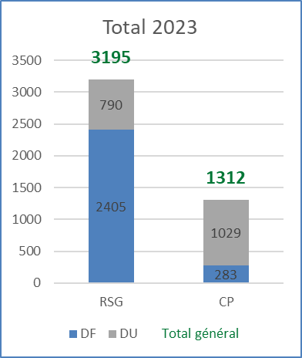
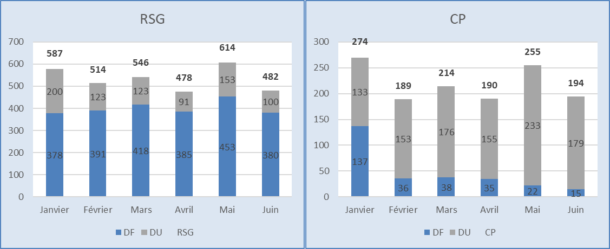
Cross-Check Quality vs Commercial Data
 |  |  | Janvier | Février | Mars | Avril | Mai | Juin | Juillet | Août | Septembre | Octobre | Novembre | Décembre | Total
Data Qualité | Défauts de Fabrication | DF | 515 | 427 | 456 | 420 | 475 | 395 |  |  |  |  |  |  | 2688
 | Défauts d'Utilisation | DU | 400 | 246 | 246 | 182 | 306 | 200 |  |  |  |  |  |  | 1580
Data commercial | Retour Sous Garantie | DF | 378 | 391 | 418 | 385 | 453 | 380 |  |  |  |  |  |  | 2405
 |  | DU | 200 | 123 | 123 | 91 | 153 | 100 |  |  |  |  |  |  | 790
 | Retour Contre Payement | DF | 137 | 36 | 38 | 35 | 22 | 15 |  |  |  |  |  |  | 283
 |  | DU | 200 | 123 | 123 | 91 | 153 | 100 |  |  |  |  |  |  | 790
 | Vente |  | 15127 | 13166 | 14183 | 8185 | 14043 | 21436 |  |  |  |  |  |  | 86140
Analyse Qualité | Défauts de Fabrication | DF | 3,4% | 3,2% | 3,2% | 5,1% | 3,4% | 1,8% |  |  |  |  |  |  | 3,1%
Analyse commerciale | Retour Sous Garantie | RSG | 3,8% | 3,9% | 3,8% | 5,8% | 4,3% | 2,2% |  |  |  |  |  |  | 3,7%
Analyse Qualité | Défauts d'Utilisation | DU | 2,6% | 1,9% | 1,7% | 2,2% | 2,2% | 0,9% |  |  |  |  |  |  | 1,8%
Analyse commerciale | Retour Contre Payement | CP | 2,2% | 1,2% | 1,1% | 1,5% | 1,2% | 0,5% |  |  |  |  |  |  | 1,2%
Type | Jan | Fév | Mars | Avril | Mai | Juin
CP | 274 | 189 | 214 | 190 | 255 | 194
DF | 137 | 36 | 38 | 35 | 22 | 15
DU | 133 | 153 | 176 | 155 | 233 | 179
RAS | 3
En Cours Diagnostic | 1
RSG | 587 | 514 | 546 | 478 | 614 | 482
DF | 378 | 391 | 418 | 385 | 453 | 380
DU | 200 | 123 | 123 | 91 | 153 | 100
RAS | 8 |  | 2 | 2 | 5 | 2
En Cours Diagnostic | 1 |  | 3 |  | 2
Hors Garantie |  |  |  |  | 1
Total général | 861 | 703 | 760 | 668 | 869 | 676

Slide 15
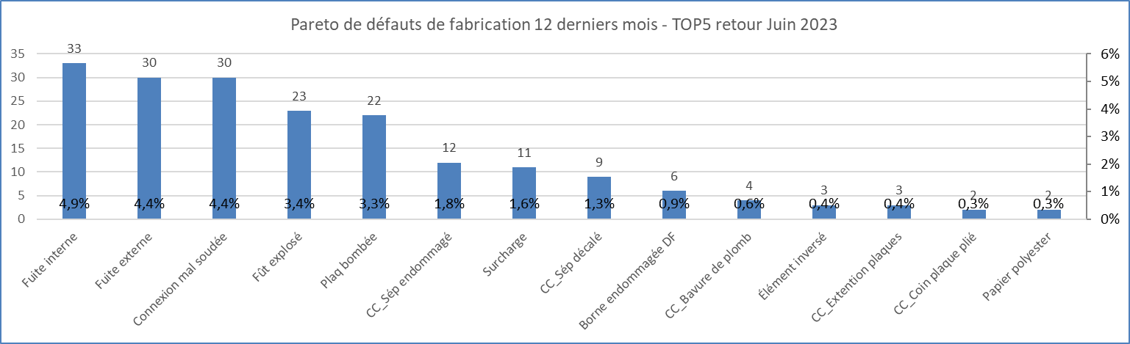
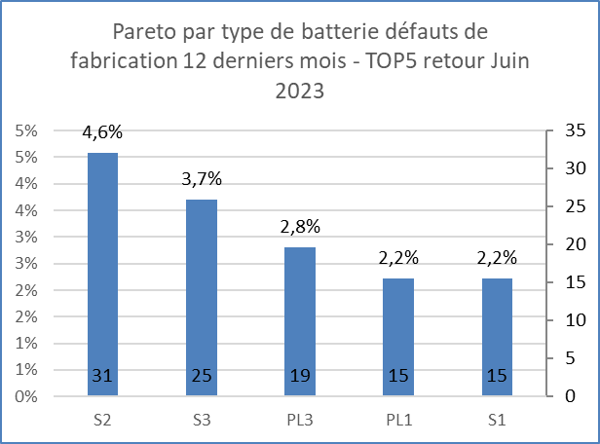
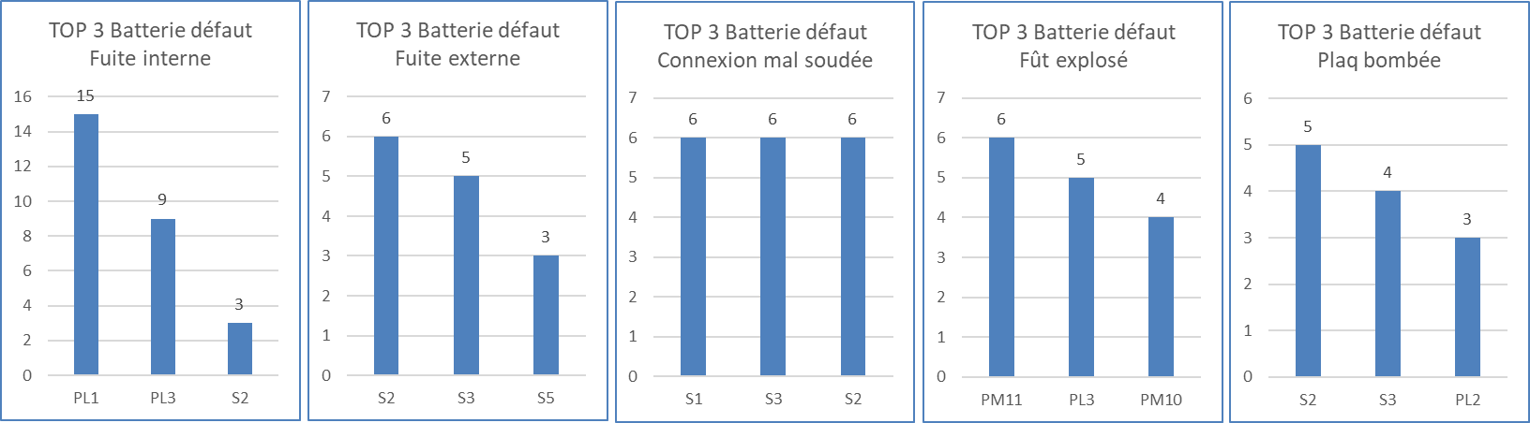
Résultats Qualité Retour SAV
Défauts Fabrication
Mois de fab | Fuite interne | Fuite externe | Connexion mal soudée | Fût explosé | Plaq bombée
2022
Juin | 1 | 2 | 1 | 1 | 3
Juillet | 2 | 2 | 1 |  | 4
Août | 2 | 9 | 2 | 2 | 3
Septembre | 14 | 3 | 2 | 7 | 2
Octobre | 5 | 1 | 2 | 3 | 4
Novembre | 4 | 4 | 4 |  | 2
Décembre | 4 | 2 | 2 | 3
2023
Janvier |  | 1 | 4 | 1 | 2
Février |  | 3 | 6 | 2 | 1
Mars | 1 | 3 | 5 | 2
Avril |  |  | 1 | 1 | 1
Mai |  |  |  | 1
Total | 33 | 30 | 30 | 23 | 22

Slide 16
Résultats Qualité Retour SAV
Analyse préliminaire SAV vs SNA
 | Analyse préliminaire SAV
Défaut réel (Diagnostic SNA) | Court-Circuit | Défaut connexion | Batterie brulée | Couvercle mal soudé | Batterie cassée | Défaut fût | BORNE | ECLATER | (vide) | Total
Batt brûlée | 150 | 17 | 83 | 2 |  |  |  | 1 |  | 253
Connexion mal soudée | 67 | 55 | 1 |  |  |  |  |  |  | 123
CC_Extention plaques | 47 | 10 |  |  |  |  |  |  |  | 57
Fuite interne | 32 | 8 |  |  |  |  |  |  |  | 40
Plaq bombée | 31 | 9 |  |  |  |  |  |  |  | 40
Fuite externe | 3 | 1 |  | 33 |  |  |  |  |  | 37
Fût explosé | 13 | 12 |  | 3 |  | 3 |  |  |  | 31
CC_Sép endommagé | 13 |  |  |  |  |  |  |  |  | 13
Surcharge | 9 | 3 |  |  |  |  |  |  |  | 12
CC_Sép décalé | 8 | 4 |  |  |  |  |  |  |  | 12
Batt cassée | 3 | 1 |  | 1 | 6 |  |  |  |  | 11
Borne endommagée DU | 7 |  |  |  |  |  | 1 |  |  | 8
CC_Bavure de plomb | 6 | 1 |  |  |  |  |  |  |  | 7
Borne endommagée DF | 3 | 3 |  |  |  | 1 |  |  |  | 7
Batt déchargée | 3 | 2 |  |  |  |  |  |  | 1 | 6
Pilier fissuré | 1 | 2 |  |  |  |  |  |  |  | 3
CC_Coin plaque plié | 2 | 1 |  |  |  |  |  |  |  | 3
Élément inversé | 2 | 1 |  |  |  |  |  |  |  | 3
papier polyster | 2 |  |  |  |  |  |  |  |  | 2
Chute matière (-) | 1 |  |  |  |  |  |  |  |  | 1
CC_Sép brulé | 1 |  |  |  |  |  |  |  |  | 1
Batt éclatée | 1 |  |  |  |  |  |  |  |  | 1
CC_Plaq mal enveloppée |  | 1 |  |  |  |  |  |  |  | 1
RAS |  |  |  | 1 |  |  |  |  |  | 1
RAS |  |  |  | 1 |  |  |  |  |  | 1
Total général | 405 | 131 | 84 | 41 | 6 | 4 | 1 | 1 | 1 | 674
Status | Mars | Avril | Mai | Juin | Total
With Warranty Card | 604 | 394 | 468 | 384 | 1850
Without Warranty Card | 147 | 270 | 393 | 288 | 1098
Return from SND Warehouse | 10 | 4 | 8 |  | 22
Total | 761 | 668 | 869 | 672 | 2970

Slide 17
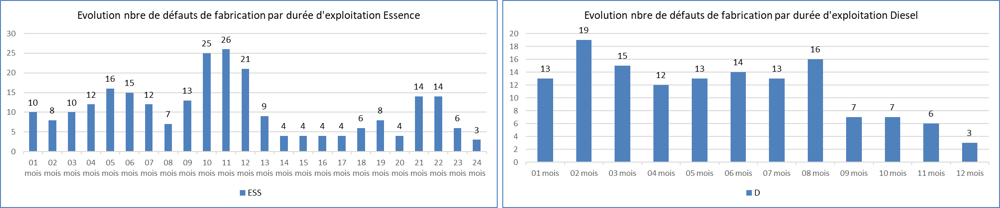
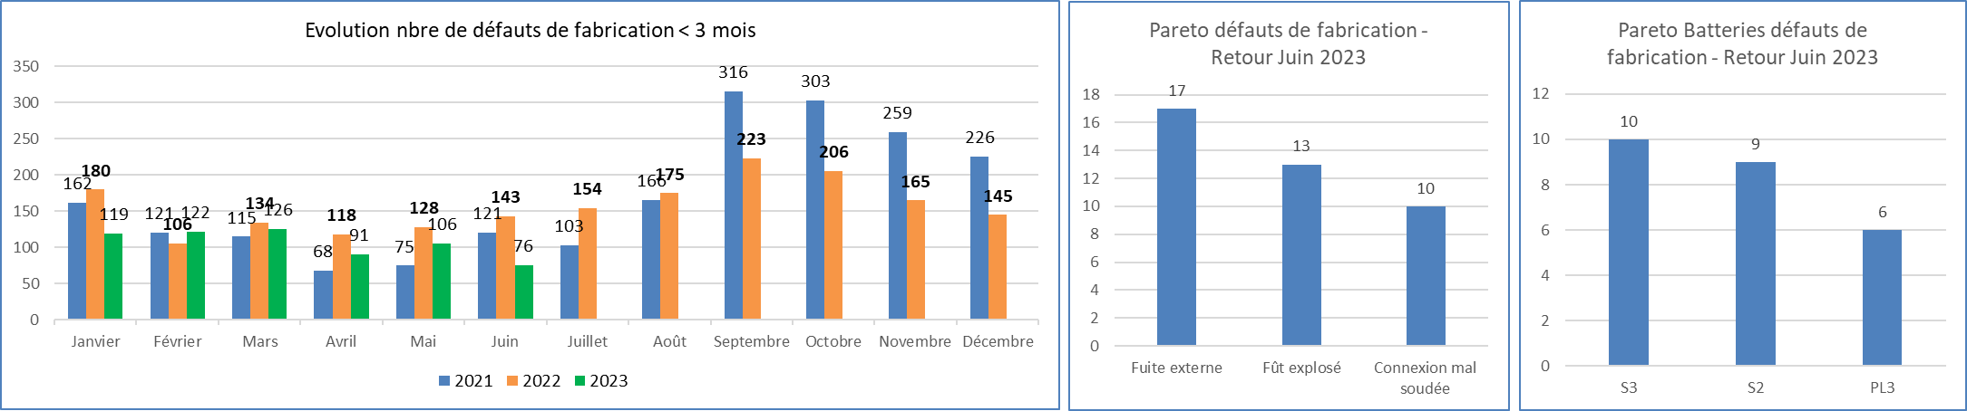
Retour SAV Défauts Fabrication par durée d’exploitation

Slide 18
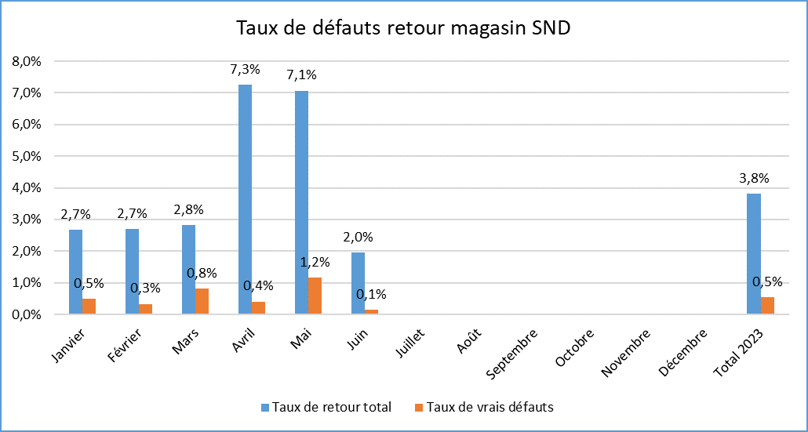
Retour Magasin SAV
Quantités Réclamées
Quantités Validées
Défaut | Janvier | Février | Mars | Avril | Mai | Juin | Total
Humidité | 271 | 378 | 300 | 691 | 937 | 383 | 2960
Fuite couvercle | 60 | 52 | 87 | 40 | 186 | 31 | 456
Etiquette non conforme |  |  | 34 | 1 |  |  | 35
Batterie défectueuse |  | 1 |  |  |  |  | 1
Batterie déchargée |  | 1 |  |  |  |  | 1
Batterie cassée | 1 |  |  |  |  |  | 1
Total général | 332 | 432 | 421 | 732 | 1123 | 414 | 3454
Défaut | Janvier | Février | Mars | Avril | Mai | Juin | Total
Fuite externe d'acide | 331 | 358 | 387 | 731 | 1109 | 397 | 3313
Humidité sur Batterie |  | 72 |  |  |  |  | 72
Etiquette non conforme |  |  | 34 | 1 |  |  | 35
Erreur article |  |  |  |  |  | 13 | 13
Aspect Borne |  |  |  |  | 12 |  | 12
Batterie cassée | 1 |  |  |  | 2 |  | 3
Couvercle Brulée |  |  |  |  |  | 2 | 2
Batterie déchargée |  | 1 |  |  |  |  | 1
Batterie défectueuse 1er démarrage |  | 1 |  |  |  |  | 1
Total général | 332 | 432 | 421 | 732 | 1123 | 412 | 3452
TOP10 Fuite
Type | Janvier | Février | Mars | Avril | Mai | Juin | Total
D31 | 2 | 4 |  | 2 | 53 | 2 | 63
D31D | 17 |  | 10 |  | 35 |  | 62
S3 | 3 | 18 | 3 | 1 | 34 | 2 | 61
D26 | 14 |  | 13 | 13 |  | 7 | 47
D26D | 8 | 1 | 17 |  | 13 |  | 39
PL2 | 1 |  | 4 | 5 | 9 | 5 | 24
S2 |  | 3 | 9 |  | 8 | 1 | 21
PRL3 | 1 | 9 | 3 |  | 3 | 3 | 19
S1 |  | 4 | 9 | 1 | 1 | 2 | 17
PM12 | 1 |  | 5 | 10 |  |  | 16
TOP 10 Humidité
Article | Janvier | Février | Mars | Avril | Mai | Juin | Total
D26 | 1 | 36 | 20 | 290 | 440 | 95 | 882
S2 | 15 | 4 | 71 | 49 | 65 | 40 | 244
PRL2 | 14 | 10 | 16 | 26 | 84 | 61 | 211
D26D |  | 2 | 44 | 119 | 22 | 2 | 189
S3 | 84 | 55 | 22 | 12 | 3 | 12 | 188
S1 | 16 | 27 | 16 | 21 | 24 | 29 | 133
D31D | 4 | 45 | 32 | 35 |  |  | 116
PRL3 | 9 | 73 | 5 | 9 | 11 | 5 | 112
PL2 | 9 | 3 | 3 | 8 | 12 | 42 | 77
PRL1 | 8 | 6 | 3 | 20 | 18 | 21 | 76

Slide 19
PRODUCTION SNA

Slide 20
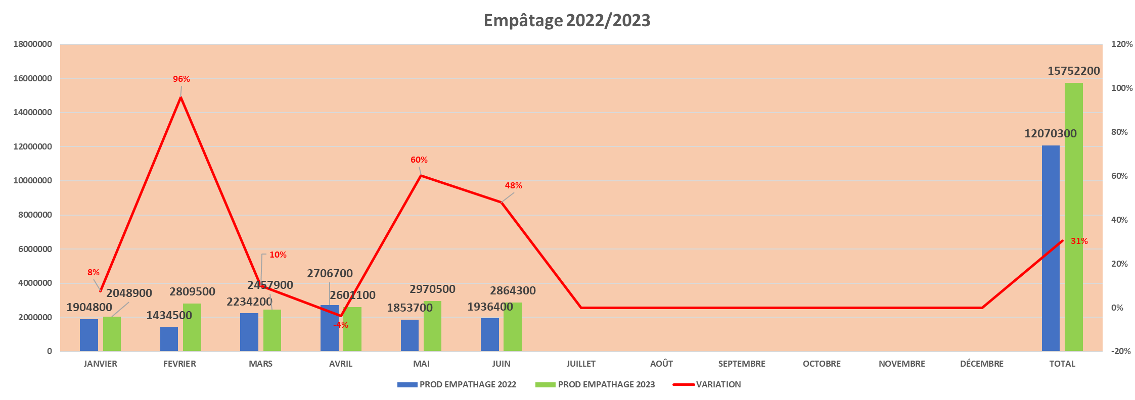
PRODUCTION SNA2
 |  | JANVIER | FEVRIER | MARS | AVRIL | MAI | JUIN | JUILLET | AOÛT | SEPTEMBRE | OCTOBRE | NOVEMBRE | DÉCEMBRE | TOTAL
PROD EMPATHAGE 2022 |  | 1904800 | 1434500 | 2234200 | 2706700 | 1853700 | 1936400 |  |  |  |  |  |  | 12070300
PROD EMPATHAGE 2023 |  | 2048900 | 2809500 | 2457900 | 2601100 | 2970500 | 2864300 |  |  |  |  |  |  | 15752200
VARIATION |  | 8% | 96% | 10% | -4% | 60% | 48% |  |  |  |  |  |  | 31%

Slide 21
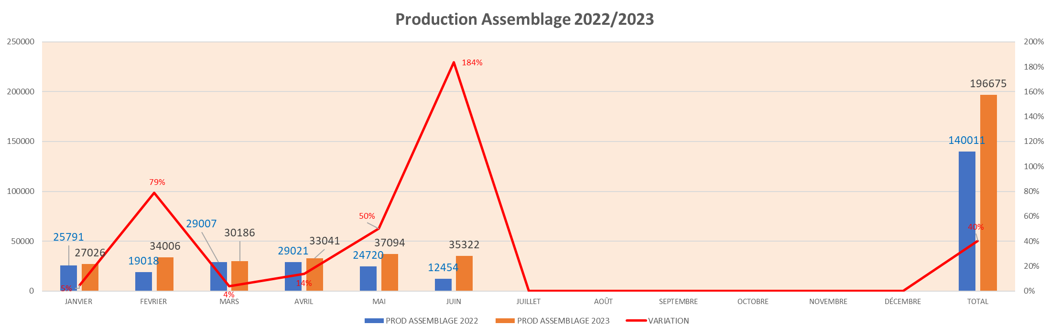
PRODUCTION SNA1
 |  | JANVIER | FEVRIER | MARS | AVRIL | MAI | JUIN | JUILLET | AOÛT | SEPTEMBRE | OCTOBRE | NOVEMBRE | DÉCEMBRE | TOTAL
PROD ASSEMBLAGE 2022 |  | 25791 | 19018 | 29007 | 29021 | 24720 | 12454 |  |  |  |  |  |  | 140011
PROD ASSEMBLAGE 2023 |  | 27026 | 34006 | 30186 | 33041 | 37094 | 35322 |  |  |  |  |  |  | 196675
VARIATION |  | 5% | 79% | 4% | 14% | 50% | 184% |  |  |  |  |  |  | 40%

Slide 22
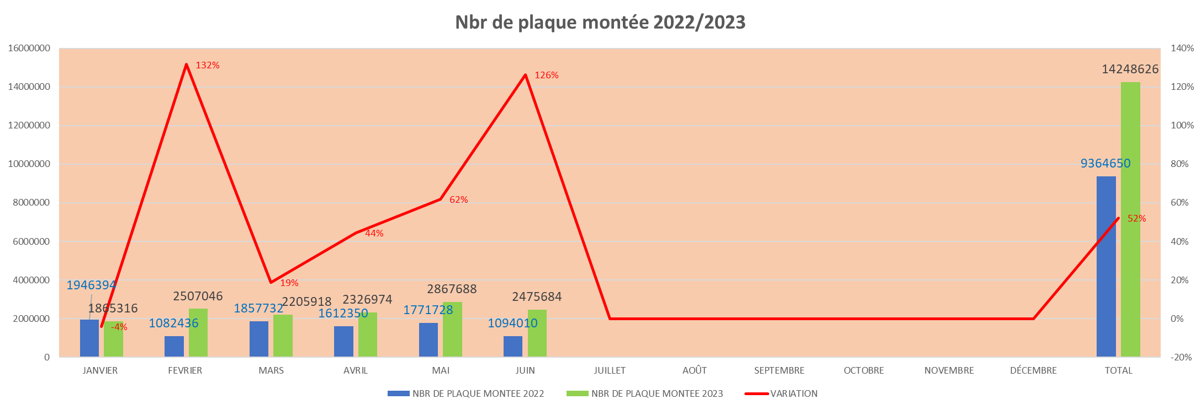
PRODUCTION SNA1
 | JANVIER | FEVRIER | MARS | AVRIL | MAI | JUIN | JUILLET | AOÛT | SEPTEMBRE | OCTOBRE | NOVEMBRE | DÉCEMBRE | TOTAL
NBR DE PLAQUE MONTEE 2022 | 1946394 | 1082436 | 1857732 | 1612350 | 1771728 | 1094010 |  |  |  |  |  |  | 9364650
NBR DE PLAQUE MONTEE 2023 | 1865316 | 2507046 | 2205918 | 2326974 | 2867688 | 2475684 |  |  |  |  |  |  | 14248626
VARIATION | -4% | 132% | 19% | 44% | 62% | 126% |  |  |  |  |  |  | 52%

Slide 23
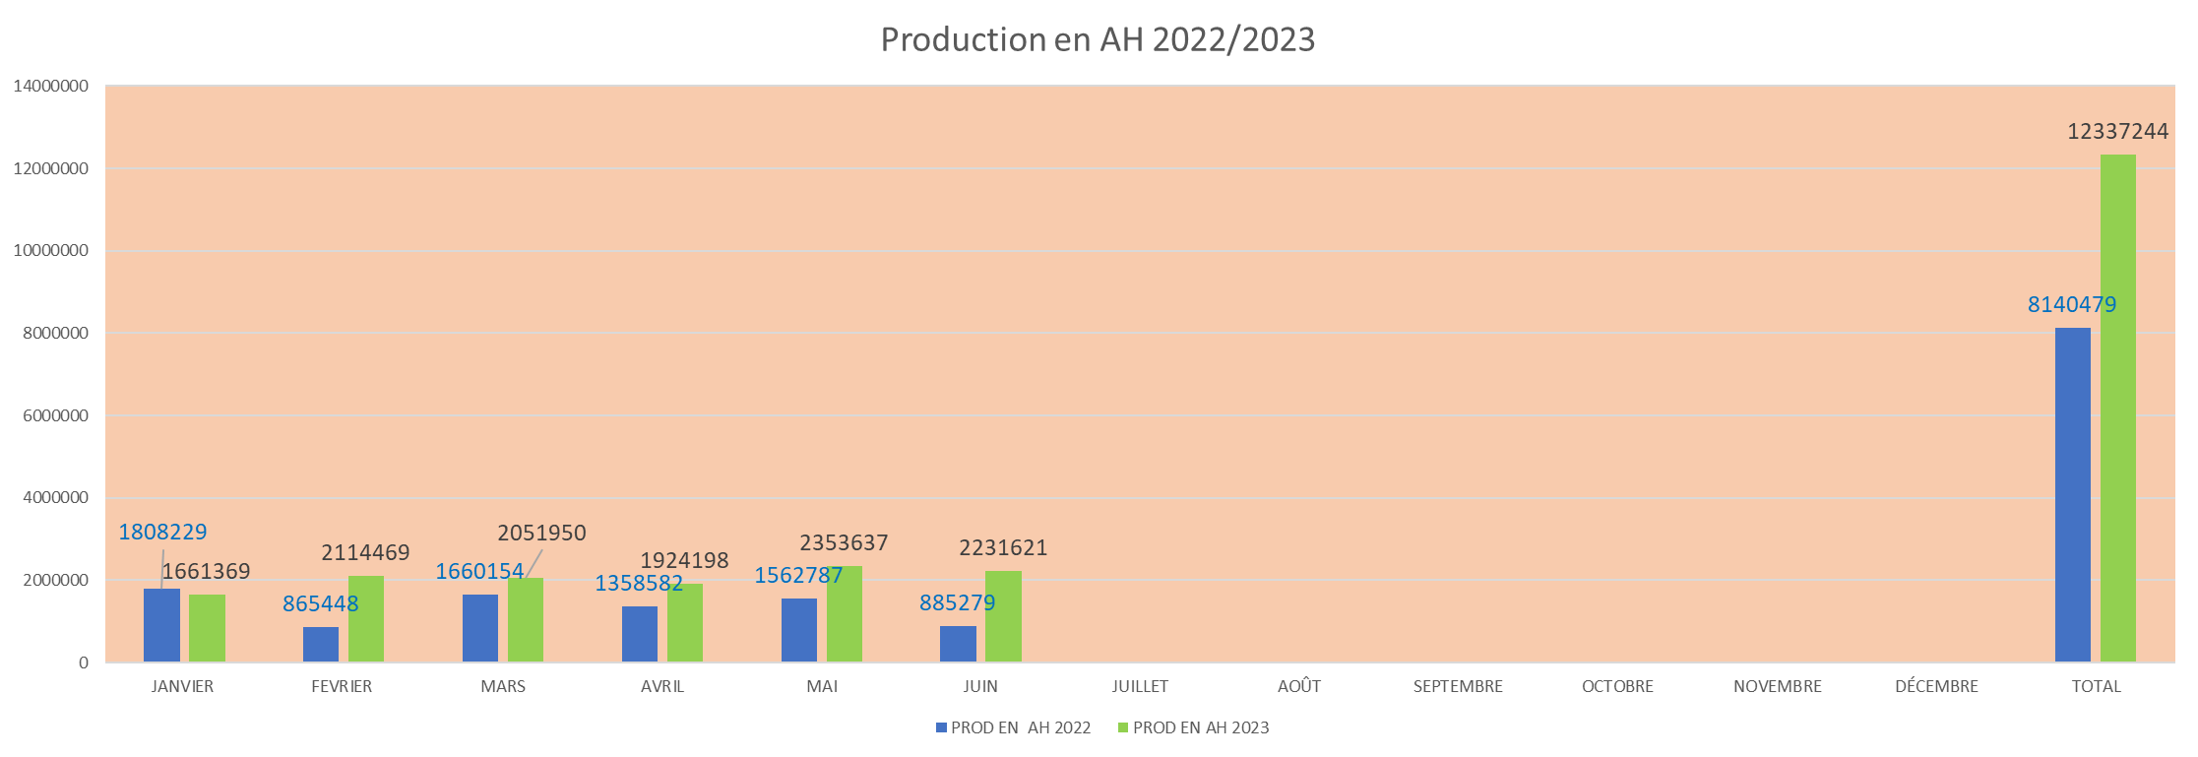
PRODUCTION SNA1
 |  | JANVIER | FEVRIER | MARS | AVRIL | MAI | JUIN | JUILLET | AOÛT | SEPTEMBRE | OCTOBRE | NOVEMBRE | DÉCEMBRE | TOTAL
PROD EN AH 2022 |  | 1808229 | 865448 | 1660154 | 1358582 | 1562787 | 885279 |  |  |  |  |  |  | 8140479
PROD EN AH 2023 |  | 1661369 | 2114469 | 2051950 | 1924198 | 2353637 | 2231621 |  |  |  |  |  |  | 12337244

Slide 24
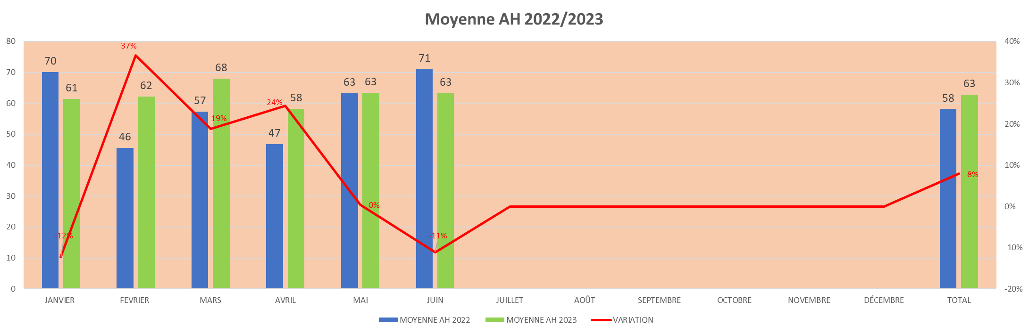
PRODUCTION SNA1
 |  | JANVIER | FEVRIER | MARS | AVRIL | MAI | JUIN | JUILLET | AOÛT | SEPTEMBRE | OCTOBRE | NOVEMBRE | DÉCEMBRE | TOTAL
MOYENNE AH 2022 |  | 70 | 46 | 57 | 47 | 63 | 71 |  |  |  |  |  |  | 58
MOYENNE AH 2023 |  | 61 | 62 | 68 | 58 | 63 | 63 |  |  |  |  |  |  | 63
VARIATION |  | -12% | 37% | 19% | 24% | 0% | -11% |  |  |  |  |  |  | 8%

Slide 25
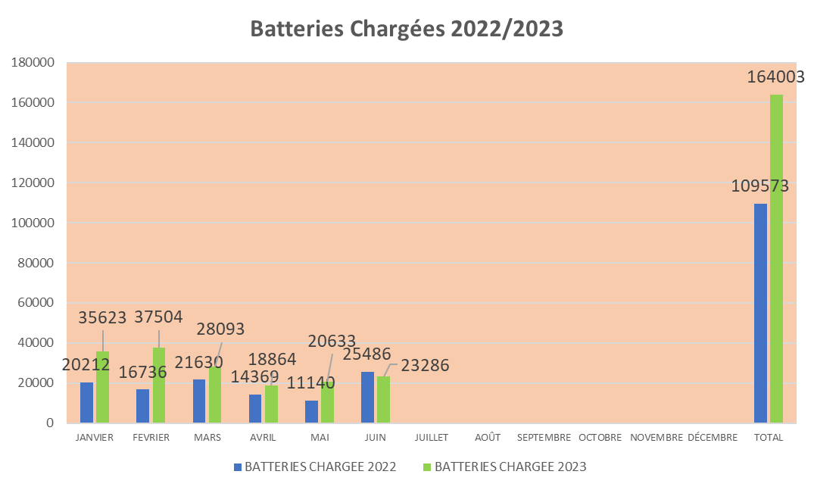
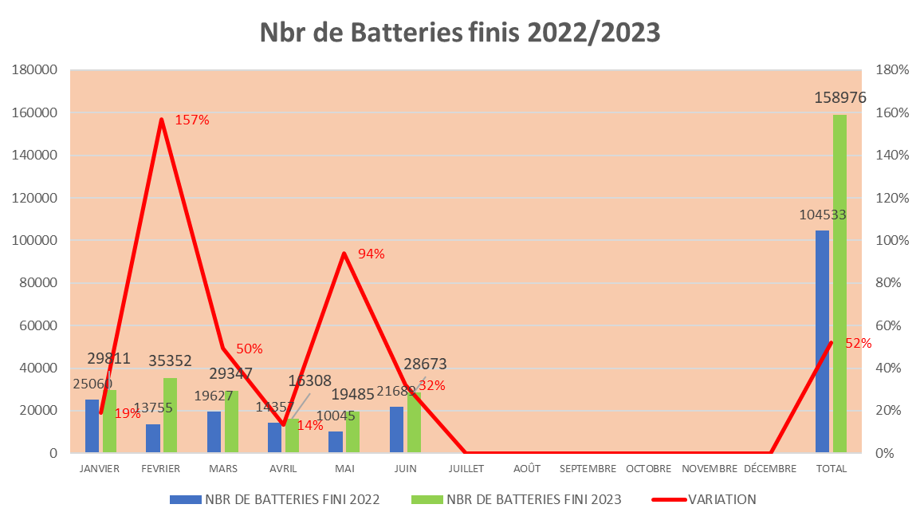
PRODUCTION SNA1
Charge & Finition
 |  |  | JANVIER | FEVRIER | MARS | AVRIL | MAI | JUIN | JUILLET | AOÛT | SEPTEMBRE | OCTOBRE | NOVEMBRE | DÉCEMBRE | TOTAL
BATTERIES CHARGEE 2022 |  |  | 20212 | 16736 | 21630 | 14369 | 11140 | 25486 |  |  |  |  |  |  | 109573
BATTERIES CHARGEE 2023 |  |  | 35623 | 37504 | 28093 | 18864 | 20633 | 23286 |  |  |  |  |  |  | 164003
NBR DE BATTERIES FINI 2022 |  |  | 25060 | 13755 | 19627 | 14357 | 10045 | 21689 |  |  |  |  |  |  | 104533
NBR DE BATTERIES FINI 2023 |  |  | 29811 | 35352 | 29347 | 16308 | 19485 | 28673 |  |  |  |  |  |  | 158976
VARIATION |  |  | 19% | 157% | 50% | 14% | 94% | 32% |  |  |  |  |  |  | 52%

Slide 26
Résultats Qualité interne Batteries

Slide 27
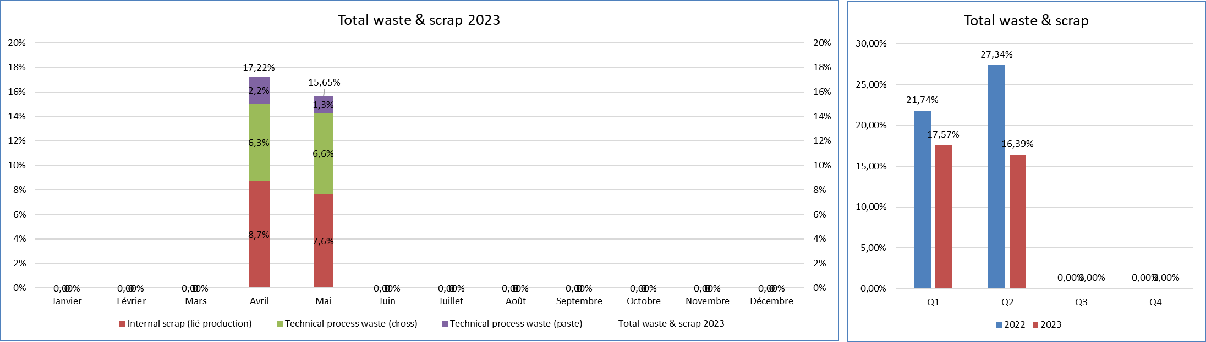
Total Waste & Scrap
Page non mise à jour
Données non disponibles
 | Q1 | Q2 | Q3 | Q4 | Janvier | Février | Mars | Avril | Mai | Juin | Juillet | Août | Septembre | Octobre | Novembre | Décembre
Internal scrap (lié production) | 10,3% | 8,2% |  |  |  |  |  | 8,7% | 7,6%
Technical process waste (dross) | 6,1% | 6,5% |  |  |  |  |  | 6,3% | 6,6%
Technical process waste (paste) | 1,2% | 1,7% |  |  |  |  |  | 2,2% | 1,3%
Total waste & scrap 2023 | 17,6% | 16,4% |  |  |  |  |  | 17,2% | 15,65%

Slide 28
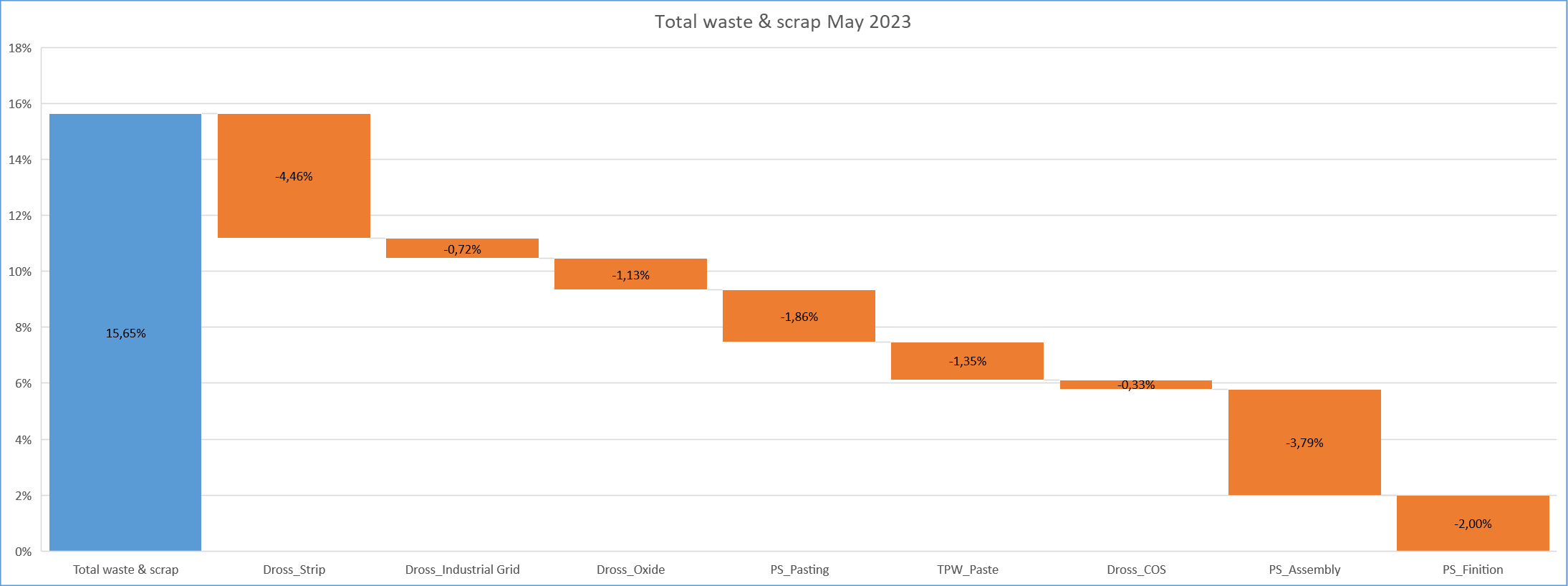
Total Waste & Scrap
Page non mise à jour
Données non disponibles

Slide 29
Total Waste & Scrap
 | Q1/2023 |  | April 2023 |  | May 2023
 | % | Qty (Tons) | % | Qty (Tons) | % | Qty (Tons)
Total lead consumption actual |  | 1 164 |  | 376 |  | 419
Battery plates produced |  | 6 578 280 |  | 2 326 974 |  | 2 867 484
Industrial plates produced |  | 21 394 |  | 9 106 |  | 7 072
Battery produced |  | 91 218 |  | 33 041 |  | 37 094
Total process technology waste and internal production scrab | 17,6% | 204 | 17,22% | 65 | 15,65% | 66
 | Participation (%) to toal TW/IS | Qty (Tons) | Participation (%) to toal TW/IS | Qty (Tons) | Participation (%) to toal TW/IS | Qty (Tons)
Internal scrap (lié production) | 10,3% | 120 | 8,7% | 32,794 | 7,6% | 32
Pasting | 2,5% | 29 | 2,1% | 8 | 1,9% | 8
Assembly | 4,6% | 53 | 3,8% | 14 | 3,8% | 16
Finish good | 3,3% | 38 | 2,84% | 11 | 2,00% | 8
Technical process waste (dross) | 6,1% | 70 | 6,3% | 24 | 6,6% | 28
Strip dross | 3,9% | 45 | 4,3% | 16 | 4,5% | 19
Indutrial grid dross | 1,1% | 12 | 0,2% | 1 | 0,7% | 3
oxyde dross | 0,8% | 10 | 1,5% | 6 | 1,1% | 5
COS dross | 0,2% | 3 | 0,2% | 1 | 0,3% | 1
Technical process waste (paste) | 1,2% | 14 | 2,2% | 8 | 1,3% | 6
Page non mise à jour
Données non disponibles

Slide 30
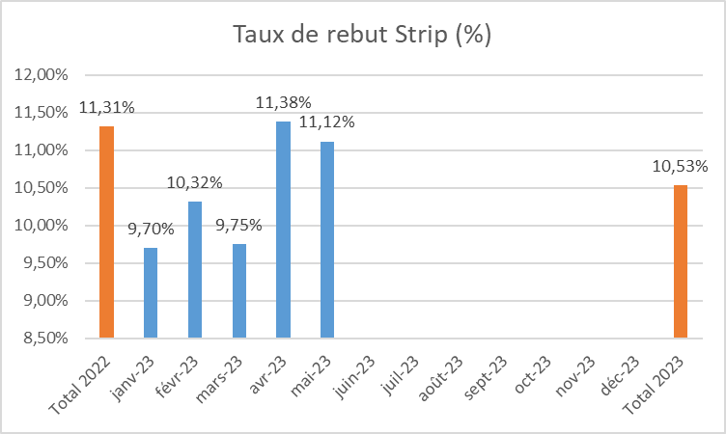
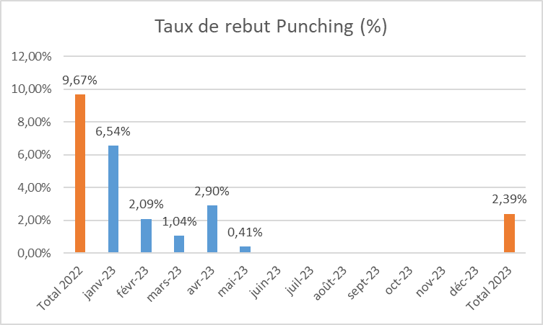
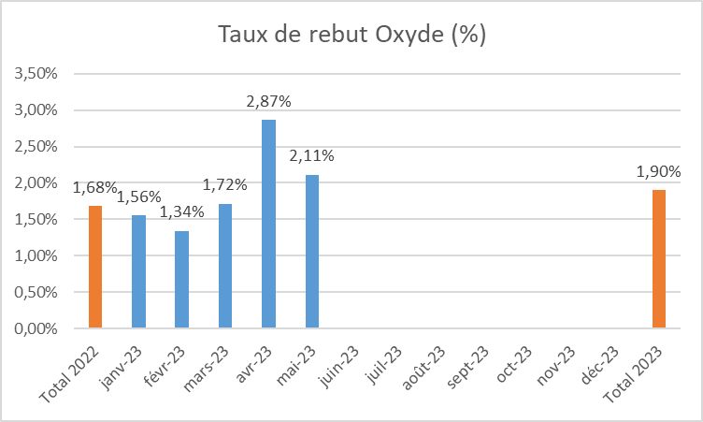
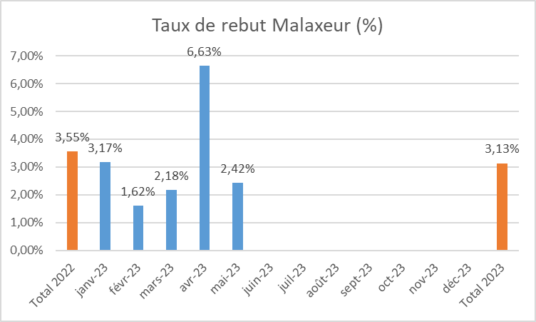
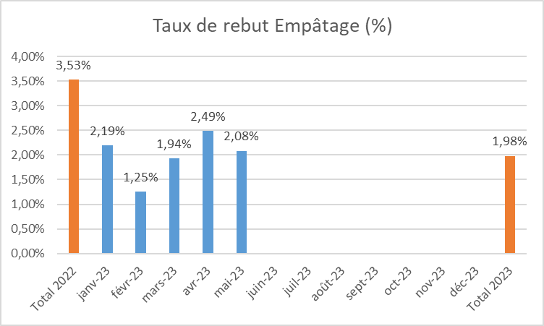
Taux de Rebut Plaques
Page non mise à jour
Données non disponibles

Slide 31
Plan d’action
Date d'ouverture | Source | Problème | analyse | Action | Pilote | Délais | Clôture
22-juin-23 | NCP Grille Industrielle | Grille NC ( Présence des fussures au niveau grille tubulaire) | Machine: problème chemise et segment | Changement segment | Maher | 22/06/2023 | Clôturé
 |  |  |  | Lancer une demande de confection d'un nouveau piston | Abdelhak | 30/06/2023 | Encours

Slide 32
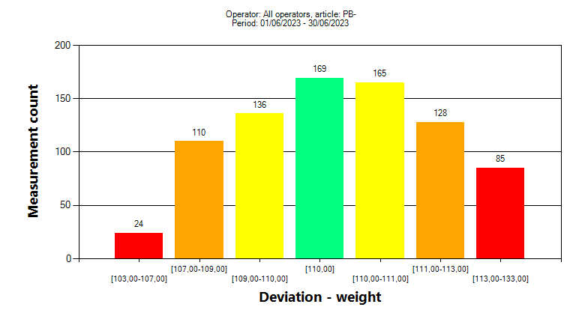
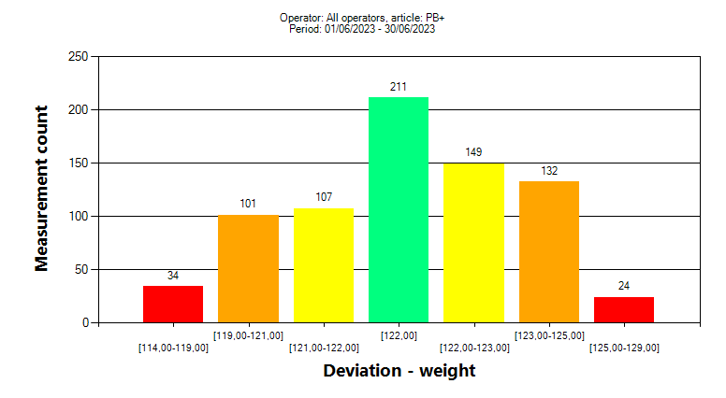
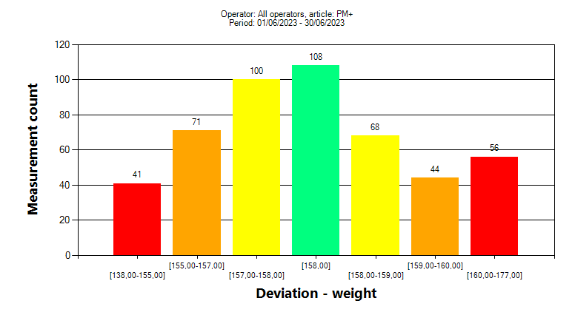
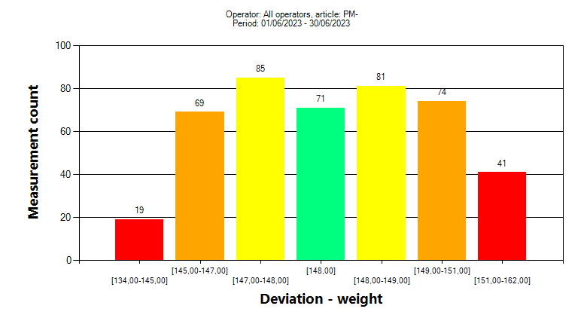
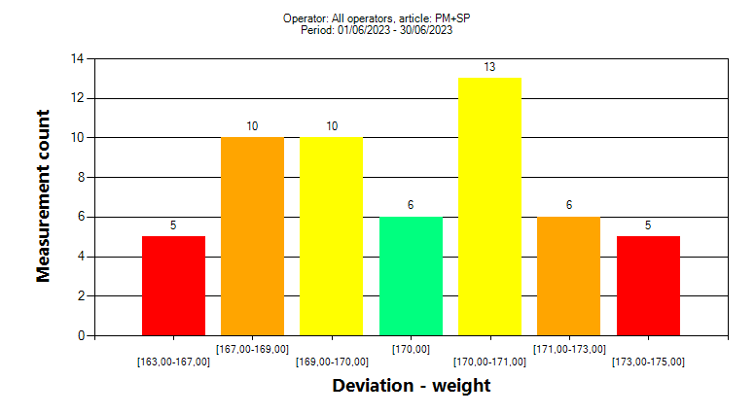
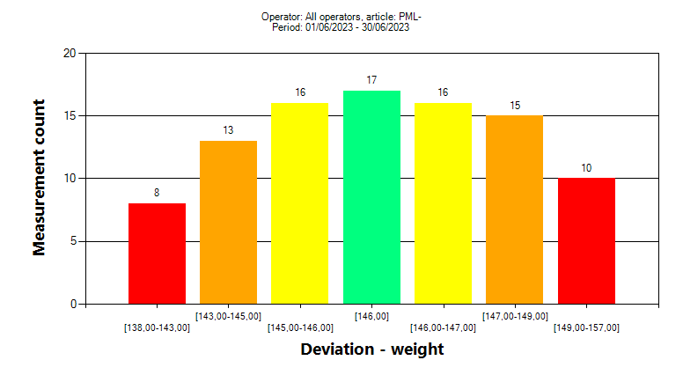
Suivi poids plaques

Slide 33
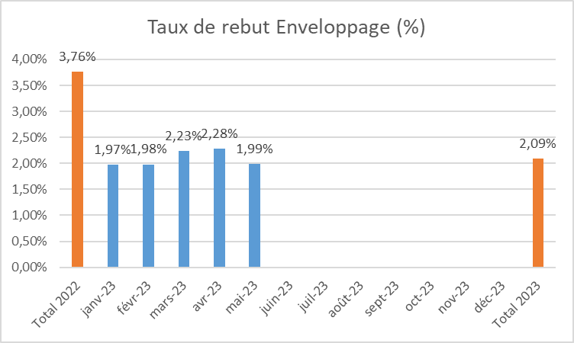
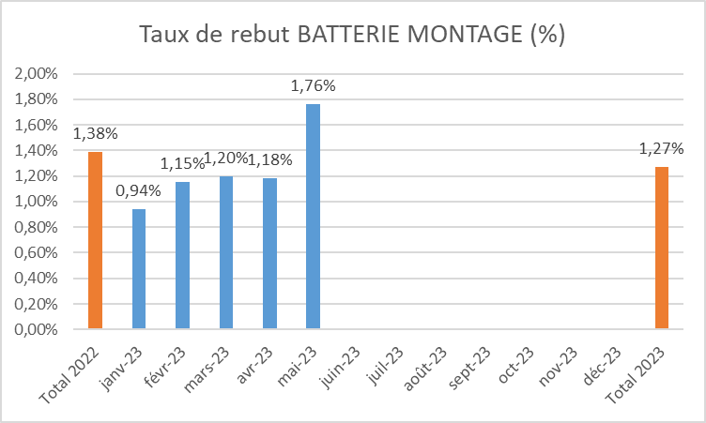
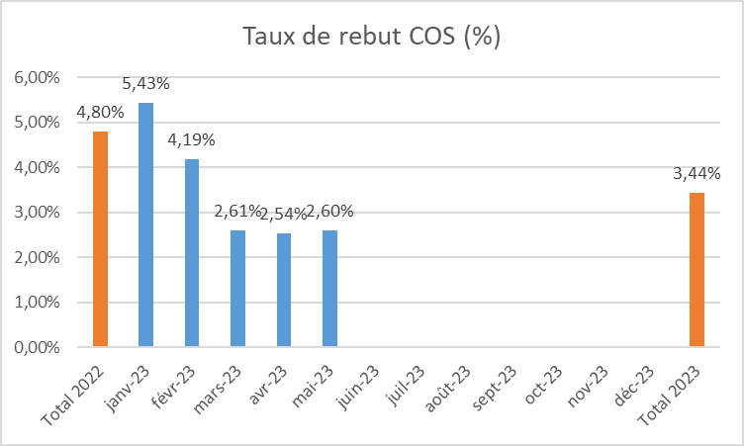
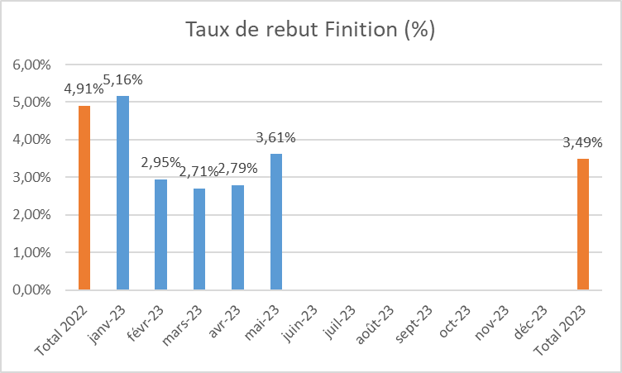
Résultats Qualité interne Assemblage
Page non mise à jour
Données non disponibles

Slide 34



Résultats Qualité interne Batteries
Charge et Finition

Slide 35


Rapport de test HRD

Slide 36
Plan d’action
Date d'ouverture | Source | Problème | Analyse | Action | Pilote | Délais | Clôture
30/05/2023 | amélioration continue | électrode dégradée et non-respect de changement périodique | mauvaise gestion de stock électrode | prendre en considération la gestion du stock min de cet article => récurrence rupture électrode | omar toumia | 15/07/2023 | 0%
 |  |  | absence instruction de changement electrode frequence délai | ajouter cette instruction dans les documents au poste. | mohamed rtima | 10/06/2023 | 100%
14/06/2023 | amélioration continue | Plaques mal soudées | niveau de brosse non conforme et brosse dégradé | Vérifier table de brosse et mettre dans même niveau | mohamed ben mabrouk | 16/06/2023 | 100%
 |  |  |  | respect la fréquence de nettoyage brosse et de changement flux avec la traçabilité par l’équipe production et maintenance et surveillance par service qualité | mohamed rtima | 16/06/2023 | 100%
 |  |  | niveau de flux non conforme | mise a jour ok démarrage et plan de contrôle ajouter contrôle niveau de flux dans brosse | heni akaichi | 16/06/2023 | 100%
 |  |  | niveau des paniers non conforme | Préparer un gabarit de niveau panier (vis) | mohamed rtima | 16/06/2023 | 50%
 |  |  | niveau des paniers non conforme | vérifier les vis et les supports des paniers (même niveau ) | mohamed ben mabrouk | 16/06/2023 | 100%
19/06/2023 | KPI CNQ | incident qualité testeur etanchiete ligne 1 | parametre non maitrse 0,19 conforme 0,28 non conforme | plan d'experience pour le parametre duree de test (0,1-0,6) | mohamed rtima | 07/07/2023 | 100%
21/06/2023 | réclamation client | batterie L3 avec etiquette couvercle L1 | traitement réclamation | lancement QRQC | Heni akaichi | 07/07/2023 | 50%
 |  |  | partage information | Sensibilisation équipe opérationnelle | Heni Akaichi | 25/06/2023 | 100%
 |  |  | procedure de sensibilisation | Affichage fiche d’alerte et signé par concernés | Heni Akaichi | 25/06/2023 | 100%

Slide 37
MAINTENANCE SNA1

Slide 38

MAINTENANCE SNA1

Slide 39

MAINTENANCE SNA1

Slide 40

MAINTENANCE SNA1

Slide 41

MAINTENANCE SNA1

Slide 42
Plan d’action Maintenance SNA 1 Juin 23
Problème | Action | Statut
Problème décalage et coupe séparateur enveloppeuses | Prévoir les pièces nécessaires pour Hylans. Améliorer la cadence de la nouvelle machine | En cours
Soudure connexion L2 | Changement du transformateur Vérification de la performance de la machine. | En cours
Soudure couvercle L1 | Faire un essai avec la nouvelle conception des plaques chauffantes | En cours
Test étanchéité L1 | - Refaire l’installation pneumatique afin d’éliminer les fuites. | En cours
Atelier charge | Améliorer le débit de circulation de l’eau. Installation de 2 -ème filtre. Finaliser le montage des nouveaux couvercles. Installation d’une climatisation pour la salle de redresseurs | En cours
Finition | - Finalisation et mise en place de la presse. | En cours de validation

Slide 43
FONDERIE

Slide 44

Casse Batterie
Max effectivity casse batterie / loads | Effectivity in Juin 2023 | Effectivity percentage
500 | 478,796 | 96%

Slide 45

Casse Batterie

Slide 46

Production Four 1&2
Max effectivity Four 1 / loads | Effectivity in Juin 2023 | effectivity percentage
60 | 52 | 87%
Max effectivity Four 2 / loads | Effectivity in Juin 2023 | Effectivity percentage
90 | 92 | 102%

Slide 47

Production Four 1&2

Slide 48

Consommables Four 1&2

Slide 49

Type de matière chargée
Rebut pâte | 6,20
% | 2%
Rebut plaque | 15,78
% | 5%
Crasse Strip "Scrup" | 10,2
% | 3%
Crasse Oxyde | 2,75
% | 1%
Ecumage +Décuivrag | 32,1
% | 10%
Crasse 30% | 0,00
% | 0,00
oxyde casse batterie | 186,49
% | 56%
Grille casse batterie | 51,10
% | 15%
Dechet plaque achete | 19,26
% | 6%
Plaques industriel cassés | 6,90
% | 2%
Total | 330,78

Slide 50

Type de matière chargée
Crasse 30% | 50,200
% | 24%
Ecumage | 12,550
% | 6%
Brassage | 12,200
% | 6%
Rebut usine plaques | 5,73
% | 3%
Oxyde casse batterie | 111,8
% | 54%
Grille casse batterie | 8,91
% | 4%
Dechet plaques achetées | 4,11
% | 2%
Dechet plaque Cassées | 0,00
% | 0%
Total | 205,5

Slide 51
Ecumage | Décuivrage | Brassage | waste
34,00 | 6,00 | 17,90 | 15,60
8,17% | 1,44% | 4,30% | 3,75%
Ecumage | Décuivrage | Brassage | waste
34,00 | 6,00 | 17,90 | 15,60
8,17% | 1,44% | 4,30% | 3,75%
Ecumage | Décuivrage | Brassage | waste
34,00 | 6,00 | 17,90 | 15,60
8,17% | 1,44% | 4,30% | 3,75%
Ecumage | Décuivrage | Brassage | waste
34,00 | 6,00 | 17,90 | 15,60
8,17% | 1,44% | 4,30% | 3,75%
Raffinage Production

Slide 52

Raffinage Production
chargement |  | chargement
chargement Pb d'oeuvre SNA | Rebut nettoyage chaine lingotage | Rebut grille coulé | PbDoux | Plomb d'œuvre acheté | Retour Strip/punching | Total
325 | 7,2 | 3,7 | 0 | 55,7 | 1 | 392,6
83% | 2% | 1% | 0% | 14% | 0%

Slide 53

Raffinage Production
Dechargement |  | Dechargement
Pbca+ | Pbca- | PBCA concentré | Pbsb3% | PbSb 1,7% | pb doux | Déchet chaine | Pb 5% | Total
33,58 | 30,94 | 1,38 | 38,66 | 6,6 | 210,839 | 6,99 | 1,1 | 330,089
10,17% | 9,37% | 0,42% | 11,71% | 2,00% | 63,87% | 2,12% | 0,33% | 100,00%
Raffinage Production Actual Juin 2023
Chargement / Ton | Plomb Décharge/Ton | Ecumage | Décuivrage | Brassage | crasse
392,900 | 330,20 | 39,50 | 5,10 | 16,30 | 1,80
 | 84,04% | 10,05% | 1,30% | 4,15% | 0,46%

Slide 54
Consommation Raffinage

Slide 55
MAINTENANCE SNA2

Slide 56

MAINTENANCE SNA2

Slide 57

MAINTENANCE SNA2

Slide 58

MAINTENANCE SNA2

Slide 59

MAINTENANCE SNA2

Slide 60
Plan d’action Maintenance SNA 2 Juin 2023
Problème | Action | Statut
Ventilateur Fonderie | - Remise en place de refroidisseur fumée et lavage poussière | Planifiée
Abri Crasse | - Finalisation de de l’abri et montage des conduites eau pluviale. | Planifiée
Strip | Réparation des conduites de la fumée. Réparation du brûleur creuset. Mise en place des nouveaux baffles. | En cours
Oxyde | - Réparation de chaine à godets machine à billes. - Elimination des fuites d’oxyde au niveau silos. | Planifiée
Empattage | - Déplacement de la chambre de séchage côté Linklyter | Planifier
Malaxeur | - Elimination de l’erreur de surcharge. | En cours

Slide 61
Coût de Non Qualité

Slide 62


Cout de la non-qualité Externe
 | Janvier | Février | MARS | Avril | Mai | Juin | Juillet | Août | Septembre | Octobre | Novembre | Décembre
CA | 4378547 | 3924070 | 4573540 | 2387697 | 3255252 | 3456599
CA (Moy 12 mois) | 3422755 | 3568972 | 3743893 | 3719007 | 3800878 | 3853150
SCRAP | 54053 | 46740 | 49008 | 44002 | 50699 | 41931

Slide 63

Cout de la non-qualité Interne
SNA1 | Janvier | Février | Mars | Avril | Mai | Juin | Juillet | Août | Septembre | Octobre | Novembre | Décembre
CA | 3927013 | 3022611 | 3031167 | 2229602 | 3109754 | 2901737
SCRAP | 266868 | 242561 | 204936 | 195931 | 196013 | 247351
SNA2 | Janvier | Février | Mars | Avril | Mai | Juin | Juillet | Août | Septembre | Octobre | Novembre | Décembre
CA | 2364121 | 2600257 | 2848329 | 2612680 | 2931839 | 2957197
SCRAP | 35972 | 28769 | 44046 | 30197 | 33232 | 32873

Slide 64
Supplychain

Slide 65
Supplychain

Slide 66
Stock
Valeurs non disponibles

Slide 67

Supplychain

Slide 68

Export & local
Gammes | Quantité Livrée
D23 | 0
L6 | 0
C90 | 56
L2B | 63
M16 | 158
D26G | 168
D31G | 196
D31D | 196
D26D | 252
NS40 | 338
D31 | 403
D26 | 520
M14 | 525
M12 | 527
NS60 | 548
M15 | 766
L5 | 873
M11 | 1 487
M10 | 2 869
L3 | 5 610
L1 | 5 889
L2 | 6 275
Total général | 27 719

Slide 69


Export & local
Gammes | Quantité Livrée
L6 | 0
D23 | 0
NS60 | 44
C90 | 56
M16 | 158
NS40 | 338
D31 | 403
D26 | 520
M14 | 525
M12 | 527
L5 | 609
M15 | 766
M11 | 1 487
M10 | 2 869
L1 | 3 249
L2 | 4 316
L3 | 4 826
Total général | 20 693
Gammes | Quantité Livrée
L2B | 63
L5 | 216
L3 | 228
L1 | 360
L2 | 756
Total général | 1 623

Slide 70

Export & local
Étiquettes de lignes | Somme de Quantité Livrée
LITTORAL BATTERIES | 1 623
LOCAL | 20 693
LUBATEX | 1 503
Libye | 3 900
Total général | 27 719

Slide 71

Récap EXPORT PAR ARTICLE- 2022 & 2023
Type | janv-22 | janv-23 | févr-22 | févr-23 | mars-22 | mars-23 | avr-22 | avr-23 | mai-22 | mai-23 | juin-22 | juin-23 | Total export Jan-Juin 2022 | Total export Jan-Juin 2023
D23 | 480 | 4 060 | 240 | 912 | 160 | 240 |  |  |  |  |  |  | 880 | 5 212
D26 |  | 3 740 | 14 | 952 | 50 |  |  | 2 720 |  |  |  | 420 | 64 | 7 832
D31 |  | 1 232 | 72 | 112 |  | 100 |  | 56 | 432 | 224 | 57 | 392 | 561 | 2 116
NS40 | 250 |  |  |  |  |  |  |  |  | 408 |  |  | 250 | 408
NS60 |  | 3 300 |  |  |  |  |  | 168 |  | 450 |  | 504 | 0 | 4 422
PL1 | 1560 | 4 392 | 1 920 | 1 356 | 2 040 | 3 396 |  | 432 | 360 | 1 248 | 46 | 2 640 | 5 926 | 13 464
PL2 | 1596 | 4 484 | 1 170 | 2 617 | 1 482 | 8 262 |  | 509 | 224 | 2 310 | 42 | 2 022 | 4 514 | 20 204
PL3 | 1152 | 3 792 | 496 | 5 124 | 192 | 1 244 |  | 684 | 96 | 3 610 | 64 | 784 | 2 000 | 15 238
PL5 |  | 192 | 216 | 744 |  | 660 |  | 680 |  | 1 848 | 4 | 264 | 220 | 4 388
PL6 |  |  |  |  |  |  |  |  |  |  |  |  | 0 | 0
PM10 |  |  |  |  |  |  |  |  |  |  |  |  | 0 | 0
PM11 | 432 |  |  |  |  | 288 |  |  |  |  |  |  | 432 | 288
PM12 |  |  |  |  |  |  |  |  |  |  |  |  | 0 | 0
PM14 | 111 |  | 40 |  |  | 105 |  | 105 |  |  |  |  | 151 | 210
PM15 | 359 |  | 70 |  |  | 175 |  | 56 |  |  | 30 |  | 459 | 231
PM16 | 40 |  | 18 |  |  |  |  |  |  |  |  |  | 58 | 0
PR110 |  |  |  |  |  |  |  |  |  |  |  |  | 0 | 0
Total EXPORT Jan-Juin 2022 | 5 980 |  | 4 256 |  | 3 924 |  | 0 |  | 1 112 |  | 243 |  | 15 515 | 74 013
Total EXPORT Jan-Juin 2023 |  | 25 192 |  | 11 817 |  | 14 470 |  | 5 410 |  | 10 098 |  | 7 026

Slide 72

Récap EXPORT PAR CLIENT- 2022 & 2023
client | janv-22 | janv-23 | févr-22 | févr-23 | mars-22 | mars-23 | avr-22 | avr-23 | mai-22 | mai-23 | juin-22 | juin-23 | Total export Jan-Juin 2022 | Total export Jan-Juin 2023
LYBIE | 5 980 | 7 264 | 3 629 | 0 | 3 874 | 7 153 | 0 | 0 | 0 | 0 | 0 | 3 900 | 13 483 | 18 317
BIN SHIHON | 0 | 17 928 | 0 | 3 112 | 0 | 0 | 0 | 2 968 | 0 | 0 | 0 | 0 | 0 | 24 008
France | 0 | 0 | 0 | 8 705 | 0 | 5 952 | 0 | 1 185 | 0 | 5 464 | 0 | 3 126 | 0 | 24 432
Italie | 0 | 0 | 627 | 0 | 50 | 0 | 0 | 0 | 1 112 | 0 | 243 | 0 | 2 032 | 0
Algérie | 0 | 0 | 0 | 0 | 0 | 1 365 | 0 | 1 257 | 0 | 4 634 | 0 | 0 | 0 | 7 256
BAHRIEN | 0 | 0 | 0 | 0 | 0 | 0 | 0 | 0 | 0 | 0 | 0 | 0 | 0 | 0
Total EXPORT Jan-Juin 2022 | 5 980 |  | 4 256 |  | 3 924 |  | 0 |  | 1 112 |  | 243 |  | 15 515
Total EXPORT Jan-Juin 2023 |  | 25 192 |  | 11 817 |  | 14 470 |  | 5 410 |  | 10 098 |  | 7 026 |  | 74 013

Slide 73

EXPORT 2022 & 2023

Slide 74

Nouveaux projets

Slide 75



Plan d’action technologistes
Projets | Description des contraintes | Actions | Avancement | Commentaires ou photos
Validation dossier technique Moules M14/M15 | Validation en interne des deux moules et confirmation avec fournisseur Sovema | Validation tous les points techniques | 100%
Verrouillage / interconnexion machines étanchéités avec le graveur laser | Taux de rebut fuite élevée | Mettre en place | 100%
Benchmarking Batteries concurrentes sur marché libye | Etudier les différents batteries et leurs perfermances | Test laboratoirs et des autopsies et analyses des matériaux pour ces batteries | 100% | Benchmarking envoyer par email

Slide 76
Plan d’action technologistes
Projets | Description des contraintes | Actions | Avancement | Commentaires ou photos
Avoir variabilité de conception marché export Libye | Phase étude et production gamme winmaxx | Etudier différents conception et leurs perfermances | 100% | Rapport envoyer 08/06/2023
Séchage batteries | Eliminer l’humidité des batteries | Avoir solution pour bien sécher les batteries ( systèmes CHINA KNIFE) | 100% | Avoir devis de la part de fournisseur chinois

Slide 77
Système de Management

Slide 78



Amélioration continue

Slide 79


Amélioration continue

Slide 80

Actions en retards
Processus | Actions En retard | %
Commercial | 4 | 2%
HSE | 45 | 18%
Maintenance | 131 | 51%
RH | 18 | 7%
Surveillance | 17 | 7%
C&D | 23 | 9%
Fabrication | 13 | 5%
Management | 2 | 1%
Supplychain | 3 | 1%

Slide 81
MERCI

